Slide 1
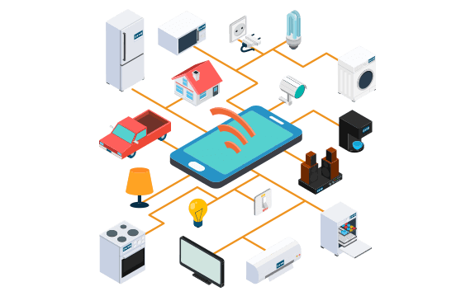
MQTT
O padrão de comunicação em IoT e impacto no seu dia a dia

Slide 2

Gabriel Prando
Engenheiro de software tribo de Plataforma na Conta Simples
Quase Engenheiro de computação pela UTFPR
Entusiasta Node, Go, banco de dados e tech no geral

Slide 3
Introdoção
MQTT e universo IoT
Histórico e propósito do MQTT
Importância no seu dia a dia
Arquitetura do protocolo
Mensagem, Tópicos, QoS
Casos de uso
Exemplo
O que veremos hoje?

Slide 4
Introdução

Slide 5
IoT é definido por uma rede interconectada
Dispositivos físicos, softwares, etc.
Área de IoT passa por um crescente na última década
Estimativa de 50 bilhões de dispositivos interconectados em 2023 e mais de 75 bi nos próximos
Comum a troca de mensagens entre aplicações
MQTT e universo IoT

Slide 6
Criado em 1999 por Andy Stanford-Clark (IBM)
Projetado como um transporte de mensagens de publicação/assinatura extremamente leve
Dispositivos físicos, softwares, etc.
Ideal para conectar dispositivos remotos com um pequeno espaço de código e largura de banda de rede mínima
Comunicação bidirecional
Escalabilidade
Histórico e propósito do MQTT

Slide 7
Arquitetura

Slide 8
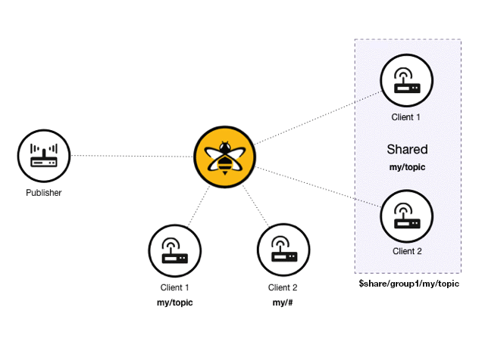
Utiliza o padrão de publicação e assinatura (pub/sub)
Arquitetura

Slide 9
TCP/IP para conexão entre cliente (pub ou sub) e broker
Pode utilizar ou não, autenticação e criptografia
Arquitetura

Slide 10
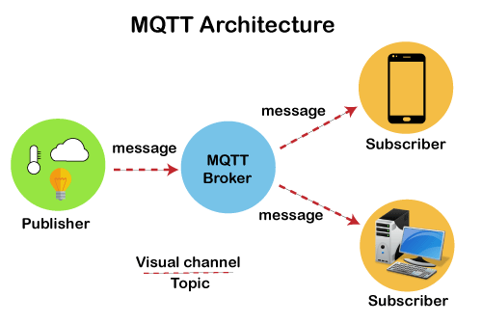
Se observa alguns componentes principais:
Mensagem
Broker
Client
Topic
Publisher
Subscriber
QoS
Arquitetura

Slide 11
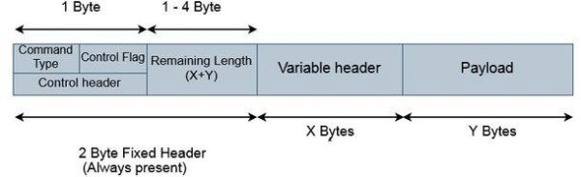
Cabeçalho fixo de 2 bytes + cabeçalho variável + payload
Mensagem

Slide 12
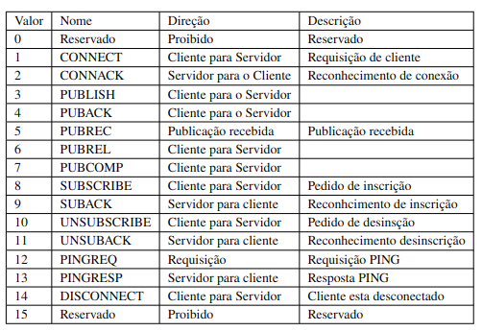
Tipos de Mensage

Slide 13
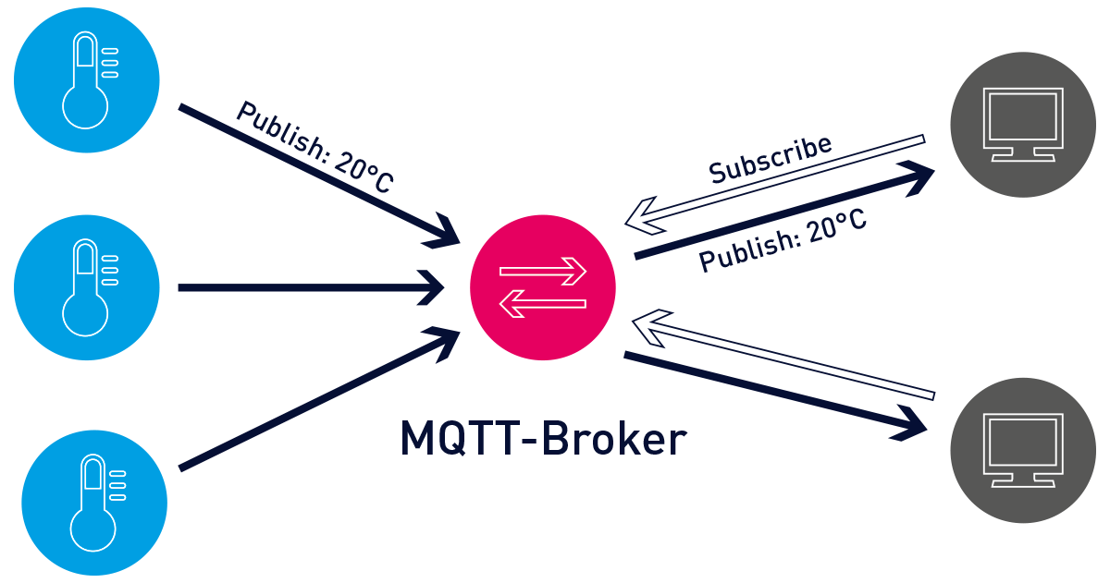
Distribui as informações aos clientes interessados ​​conectados ao servidor
Broker

Slide 14
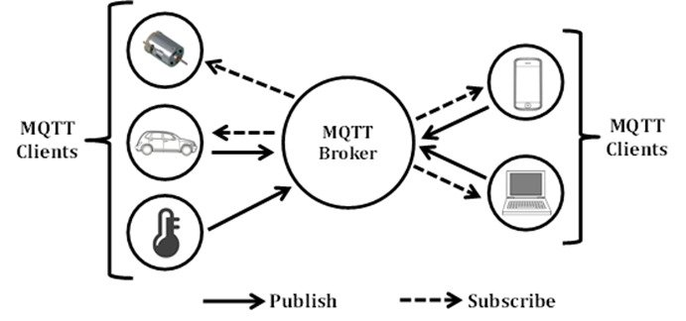
Dispositivo que se conecta ao broker para enviar ou receber informações
Client

Slide 15

Os clientes publicam, assinam ou fazem as duas coisas em um tópico
Topic

Slide 16
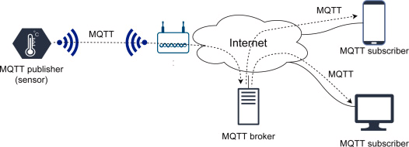
Clientes que enviam informações ao broker para distribuir aos clientes interessados ​​com base no nome do tópico
Publisher

Slide 17

Subscriber
Clientes que informam ao broker em quais tópicos estão interessados e passam a receber as informações relacionadas

Slide 18
Cada processo de conexão estabelece um nível de qualidade de serviço desejado:
QoS 0
QoS 1
QoS 2
QoS

Slide 19
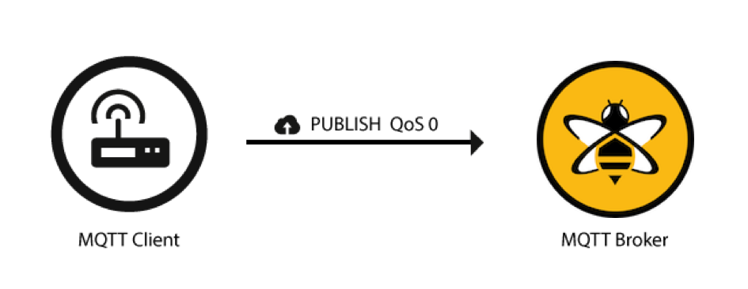
Semelhante ao UDP, sem confirmação
Remetente não armazena mensagens para retransmissões futuras
QoS 0 - No máximo 1 vez
Fonte: Protocolo MQTT. Redes 1. Disponível em: <https://www.gta.ufrj.br/ensino/eel878/redes1-2019-1/vf/mqtt/>. Acesso em: 7 Nov. 2022.

Slide 20
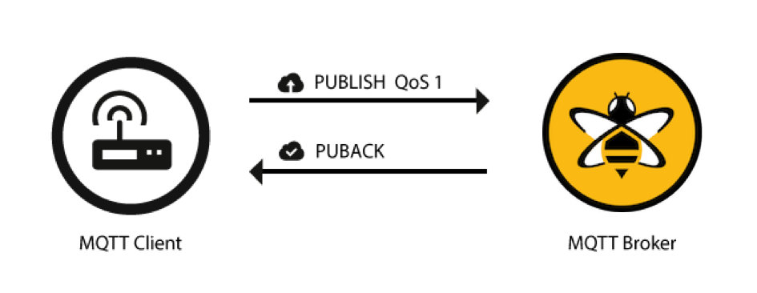
Há confirmação de entrega
Remetente pode enviar várias mensagens análogas
Pode ocorrer atraso no recebimento de feedback
Mensagem é armazenada pelo remetente até a confirmação
QoS 1- Pelo menos uma vez
Fonte: Protocolo MQTT. Redes 1. Disponível em: <https://www.gta.ufrj.br/ensino/eel878/redes1-2019-1/vf/mqtt/>. Acesso em: 7 Nov. 2022.

Slide 21
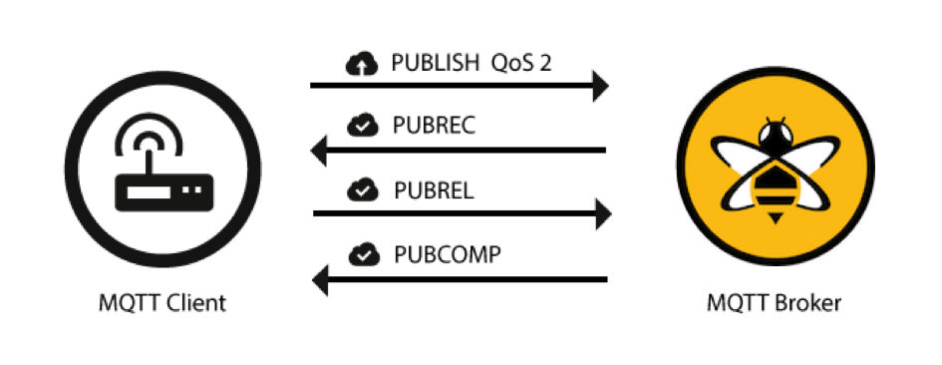
Garante que será entregue 1 única vez
Envio de confirmações de recebimento e confirmações de recebimento de confirmações de recebimento (confirmação bidirecional)
QoS 2 - Exatamente uma vez
Fonte: Protocolo MQTT. Redes 1. Disponível em: <https://www.gta.ufrj.br/ensino/eel878/redes1-2019-1/vf/mqtt/>. Acesso em: 7 Nov. 2022.

Slide 22
Não existe um QoS melhor ou pior, tudo depende do caso de uso da aplicação, recursos disponíveis, etc
O nível de QoS é acordado entre client e broker, logo em um mesmo tópico podemos ter níveis de QoS heterogêneos
QoS

Slide 23
MQTT vs HTTP
MQTT | HTTP
Publicação / assinatura | Solicitação / resposta
Tem menos complexidade | É mais complexo
O tamanho da mensagem gerada é menor, pois usa o formato binário | O tamanho da mensagem gerada é mais porque usa o formato ASCII
Cabeçalho de 2 bytes | Cabeçalho de 8 bytes
Porta default 1883 | Portas 80 ou 8080
Fornece segurança de dados com SSL / TLS | Não fornece segurança, mas o HTTPS foi desenvolvido para isso

Slide 24

Mas afinal o que podemos fazer com MQTT?

Slide 25
Setor automotivo, logístico, fabricação
Casas inteligentes
Indústria petrolífera
Transporte
Microserviços em geral
O céu é o limite
Casos de uso

Slide 26
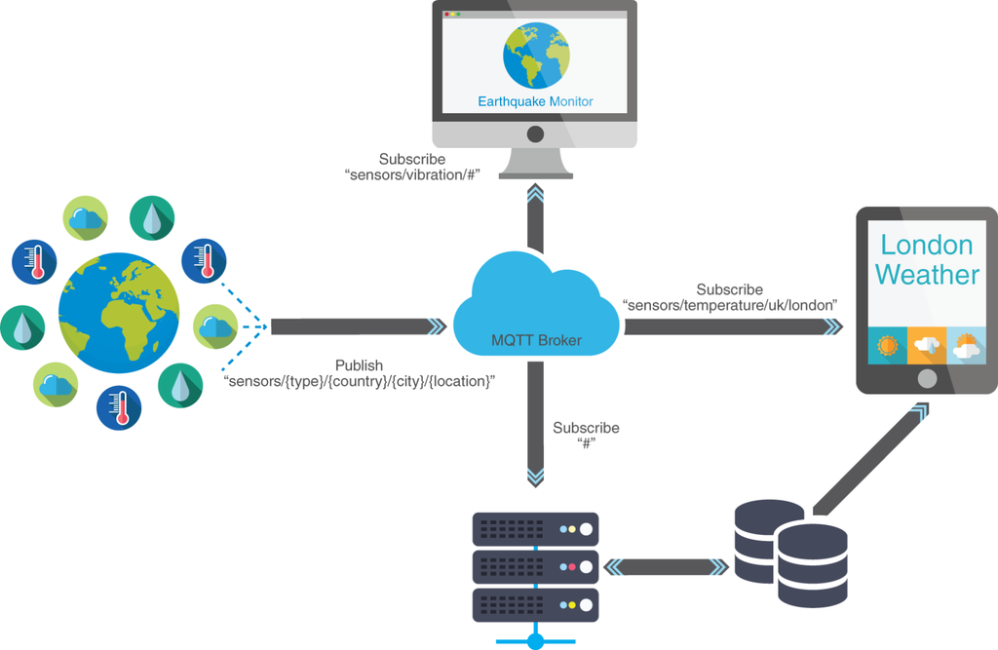
Casos de uso

Slide 27
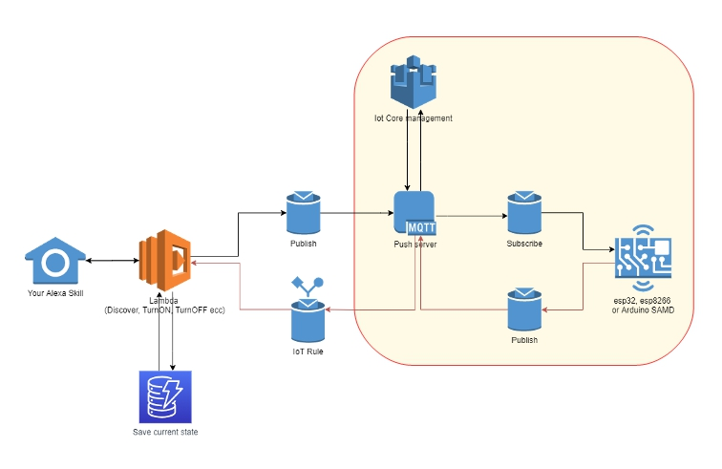
Casos de uso

Slide 28
Exemplo

Slide 29
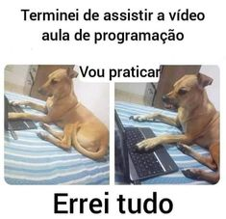
E se a gente fizesse um
monitor para nosso sistema?

Slide 30
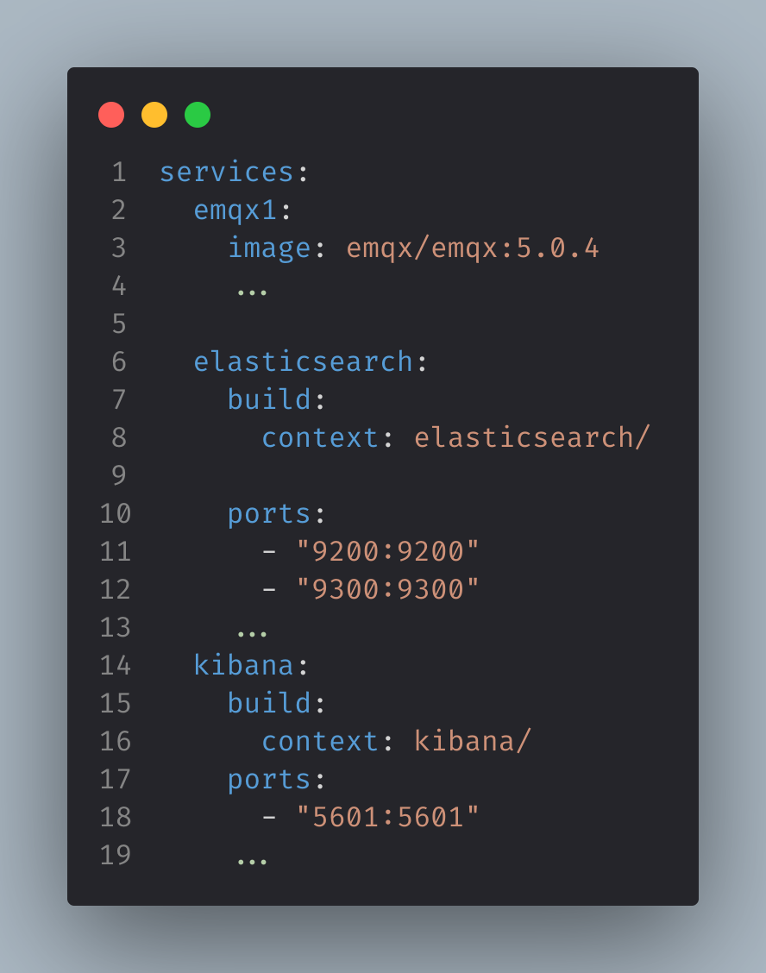
Docker para facilitar a vida

Slide 31
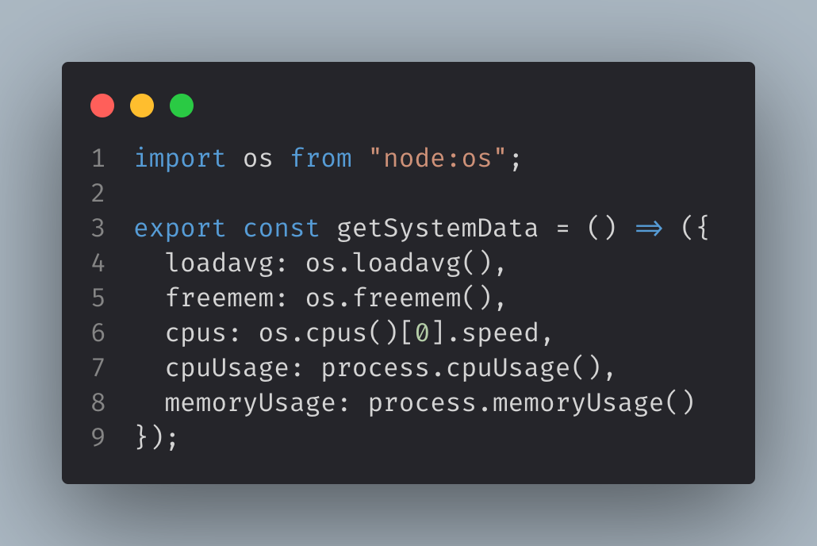
Coletar infos
do sistema com
node 16

Slide 32
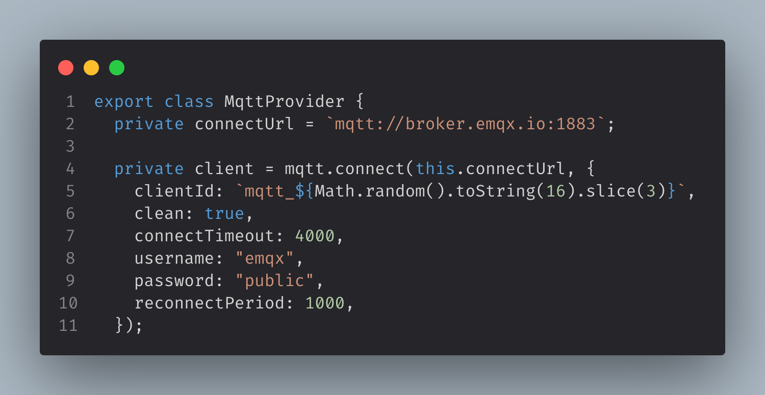
Configs para
MQTT

Slide 33
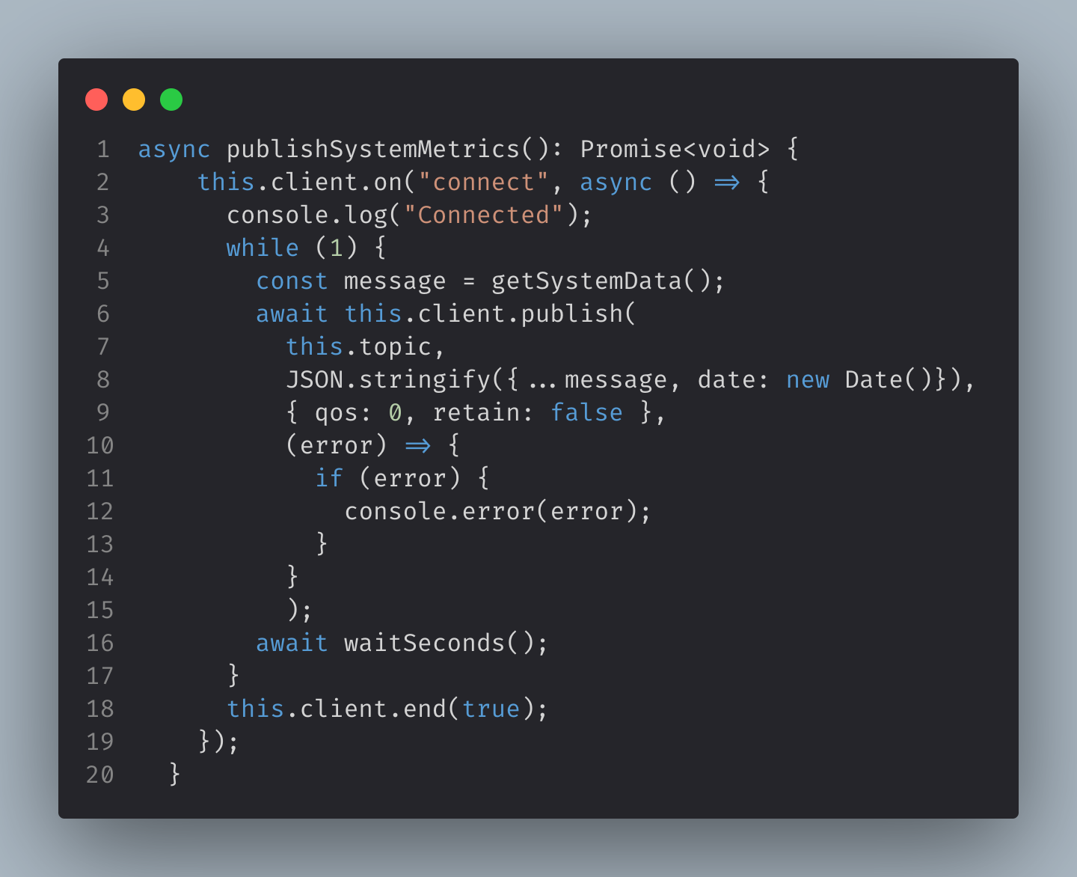
Publicar infos
no tópico

Slide 34
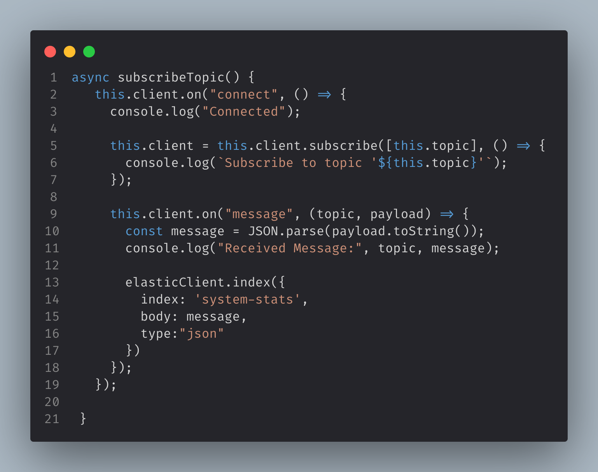
Receber e
enviar para
elastic

Slide 35
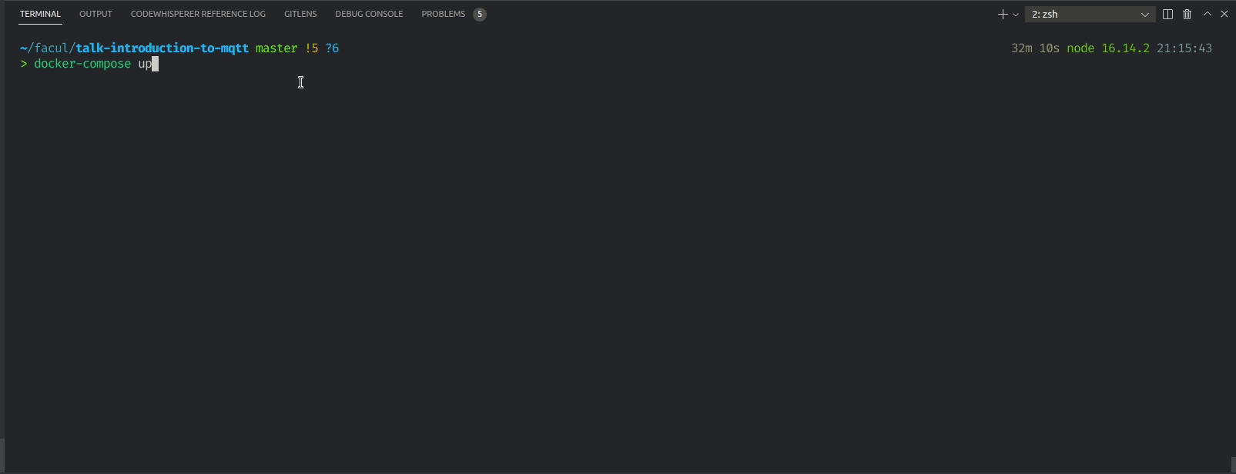
Pub/Sub

Slide 36
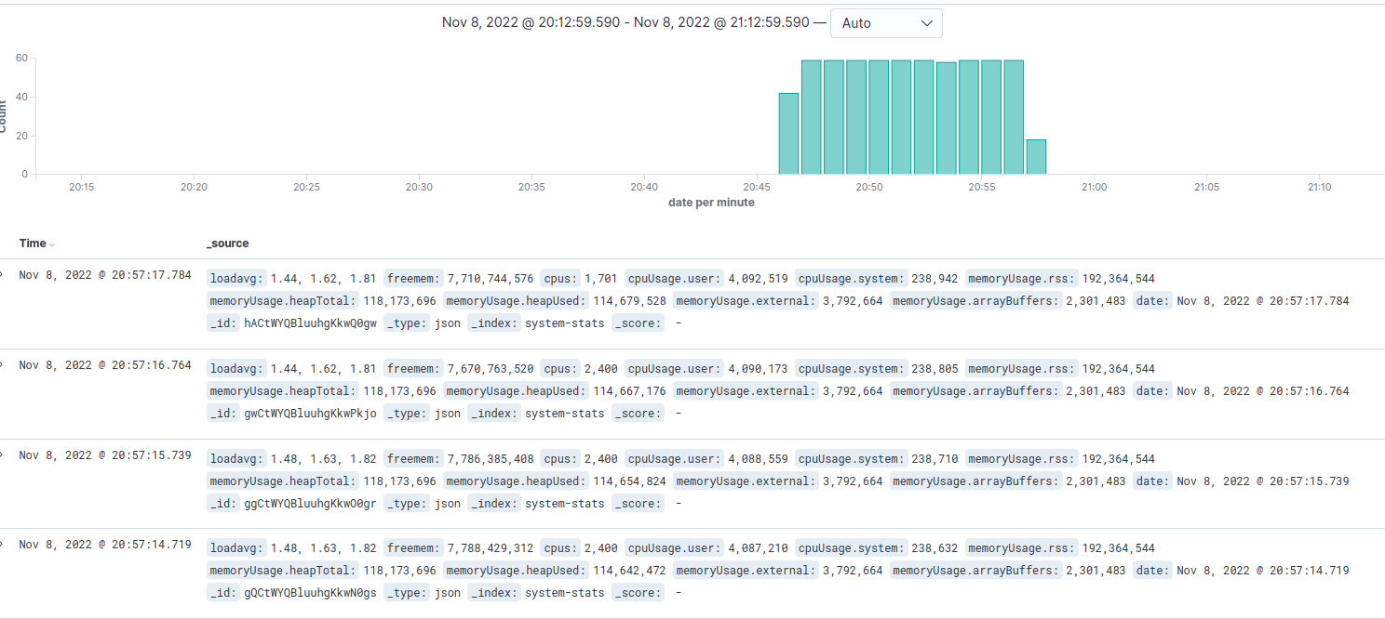
Visualizando
no kibana

Slide 37
Introduction to MQTT. SparkFun Learn. Disponível em: <https://learn.sparkfun.com/tutorials/introduction-to-mqtt/all>. Acesso em: 7 Nov. 2022.
ESUG. MQTT. SlideShare iOS. Disponível em: <https://www.slideshare.net/esug/mqtt-186206125>. Acesso em: 7 Nov. 2022.
SILVA JUNIOR, M. P. d. Análise entre protocolos HTTP e MQTT em projetos IOT. Nov. 2021. Monografia (TCC) – Universidade Tecnológica Federal do Paraná.
Referências

Slide 38
Gabriel Prando - Software Engineer (gabrie.prando@contasimples.com) Cloud Core | SMC - Plataforma
E por hoje é só

